Slide 1
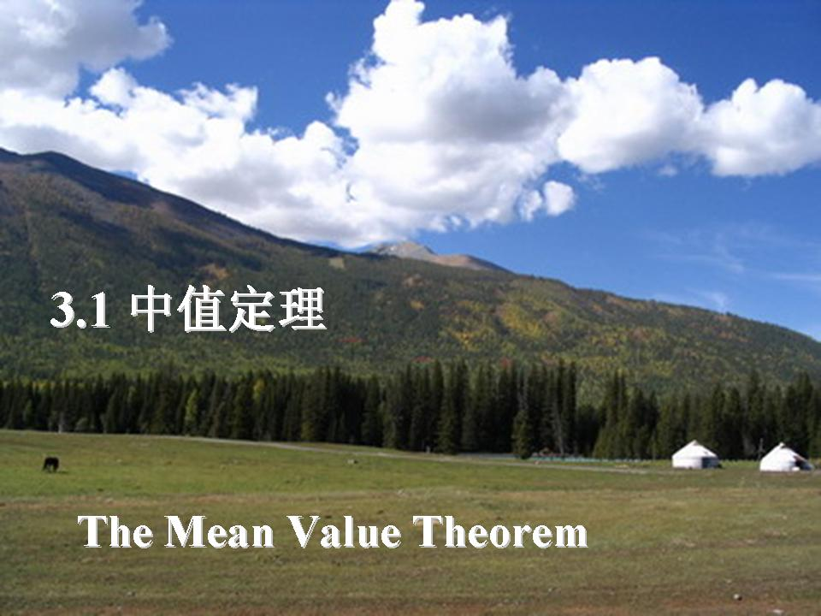
第三章 中值定理与导数的应用

Slide 2
第一节 中值定理
一、罗尔定理
二、拉格朗日中值定理
*三、柯西中值定理
四、小结 思考题

Slide 3



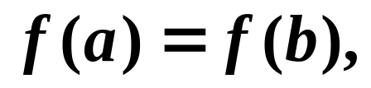
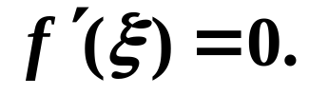
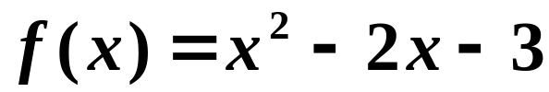







微分中值定理
罗尔 Rolle,(法)1652-1719
一、罗尔(Rolle)定理
罗尔定理
(1)
(2)
(3)
使得
如,

Slide 4



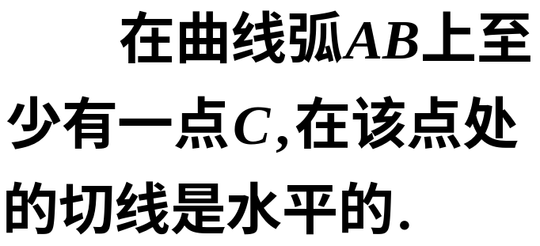










微分中值定理
几何解释:
有水平的切线

Slide 5
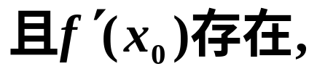




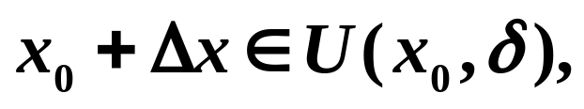




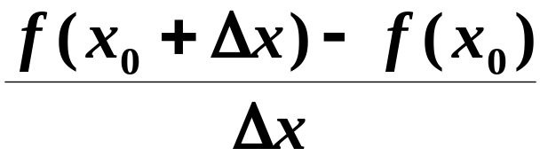




微分中值定理
费马 Fermat,(法) 1601-1665
费马引理
有定义,
如果对
有
那么
*证
对于
有

Slide 6
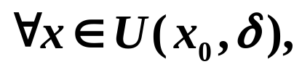


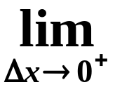


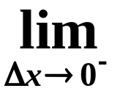



微分中值定理
费马引理
有定义,
如果对
有
那么
由极限的保号性
函数的
驻点(Stationary point).

Slide 7
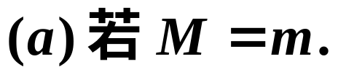

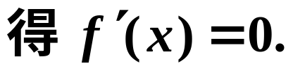



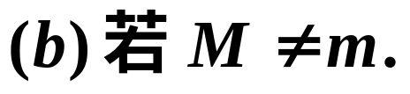

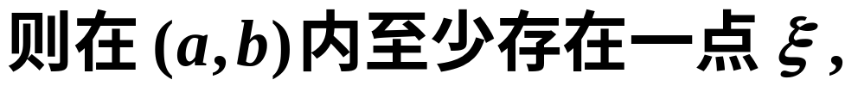




微分中值定理
罗尔定理
(1)
(2)
(3)
使得
*证
最大值与最小值不可能同时在端点取得.
使
有
由费马引理,

Slide 8






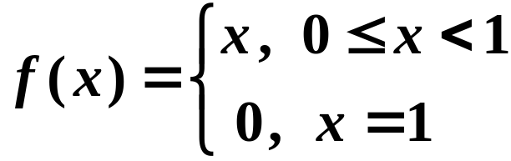


微分中值定理
罗尔定理
(1)
(2)
(3)
使得
注
(1) 定理条件不全具备,
结论不一定成立.
(2) 定理条件只是充分的.

Slide 9
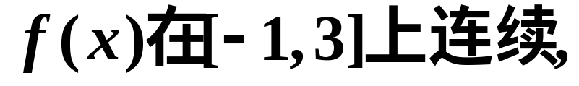

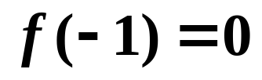
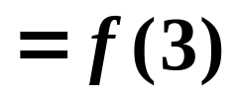
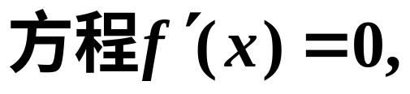

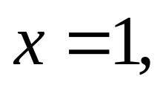

微分中值定理
例1
验证罗尔定理的正确性.
证
(1)
定理的假设条件满足
(2)
结论正确
罗尔定理肯定了
的存在性,
一般没必要知道
究竟等于什么数,
只要知道 存在即可.

Slide 10

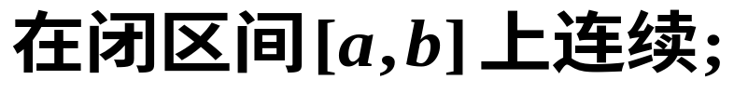
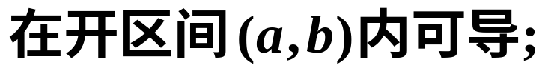

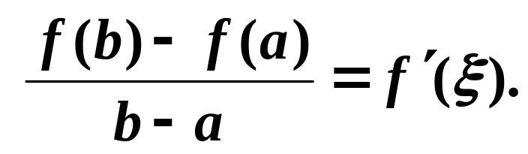

微分中值定理
拉格朗日 Lagrange (法) 1736-1813
二、拉格朗日(Lagrange)中值定理
拉格朗日中值定理
(1)
(2)
使得
注

Slide 11




微分中值定理
几何解释:
在该点处的切线
平行于弦

Slide 12
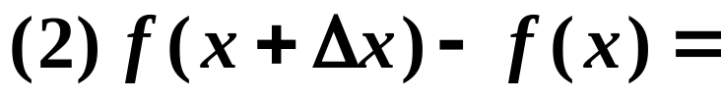
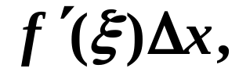

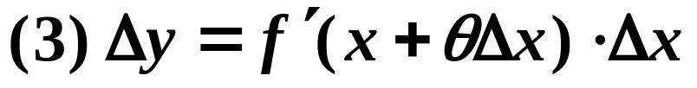
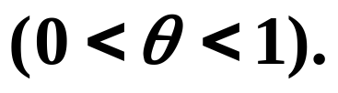


微分中值定理
Lagrange公式可以写成下面的各种形式:
注
由(3)式看出,
它表达了函数增量和某点的
导数之间的直接关系.
拉格朗日中值公式又称
有限增量公式.
拉格朗日中值定理又称
有限增量定理.

Slide 13


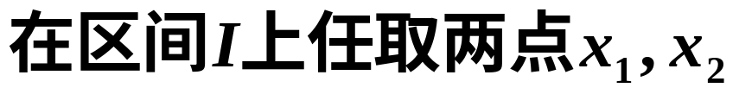
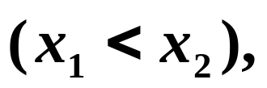
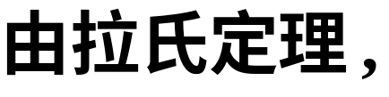
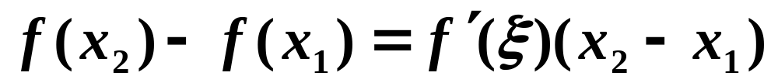
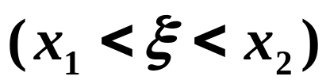

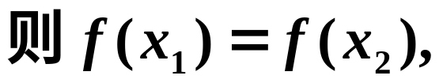
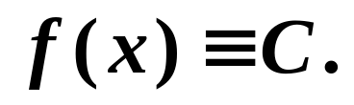
微分中值定理
拉格朗日中值定理
(1)
(2)
使得
推论
证
有
由条件,
即在区间I中任意两
点的函数值都相等,
所以,

Slide 14
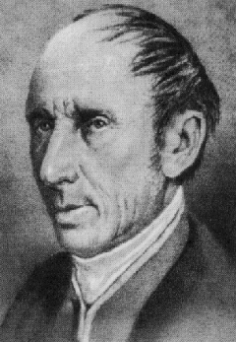

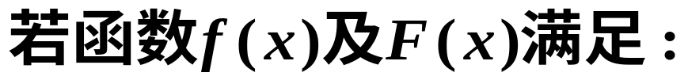

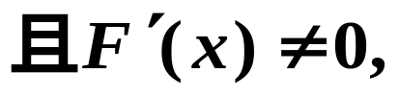
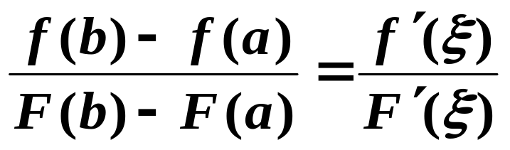
微分中值定理
柯西 Cauchy (法)1789-1859
*三、柯西(Cauchy)中值定理
柯西中值定理
(1)
(2)
使得

Slide 15

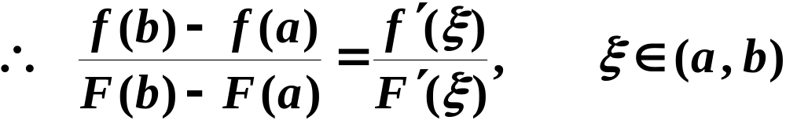
微分中值定理
柯西中值定理
(1)
(2)
使得
讨论
柯西定理的下述证法对吗 ?
这两个
不一定相同
错 !

Slide 16

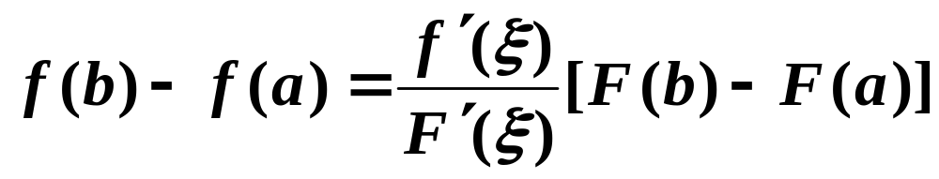

微分中值定理
分析
上式写成

Slide 17
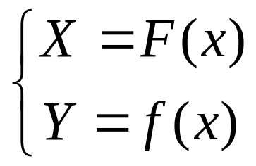


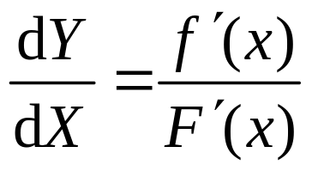





微分中值定理
柯西中值定理
(1)
(2)
使得
弦的斜率
切线斜率
柯西定理的几何意义
注意

Slide 18


微分中值定理
罗尔(Rolle)定理、拉格朗日(Lagrange)中值定理、柯西中值定理之间的关系:
罗尔
定理
拉格朗日
中值定理
柯西
中值定理
推广
推广
这三个定理的条件都是充分条件,
而
不是必要条件.
换句话说, 满足条件,
定理
成立;
不满足条件,
定理可能成立,
也可能
不成立.

Slide 19
微分中值定理
应用三个中值定理常解决下列问题
(1) 验证定理的正确性;
(2) 证明方程根的存在性;
关键逆向思维,找辅助函数
(3) 引入辅助函数证明等式;
(4) 证明不等式;
(5) 综合运用中值定理(几次运用).

Slide 20
微分中值定理
四、小结 思考题
罗尔定理、拉格朗日中值定理及柯西中值定理之间的关系；
Rolle
定理
Lagrange
中值定理
Cauchy
中值定理
注意定理成立的条件；
注意利用中值定理证明等式与不等式的步骤.

Slide 21
思考题
试举例说明拉格朗日中值定理的条件缺一不可.

Slide 22
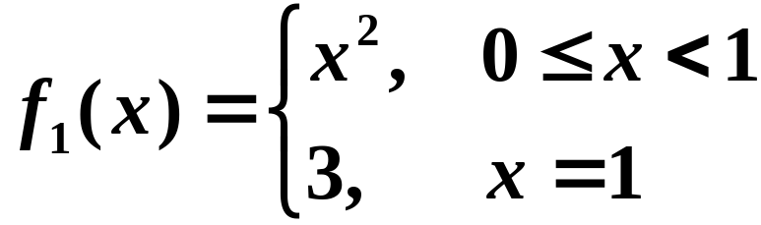
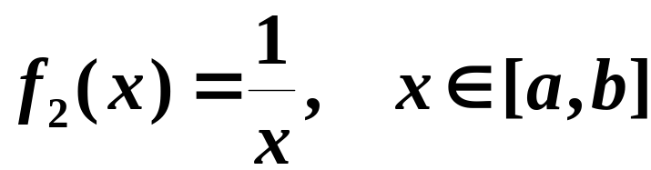

思考题解答
不满足在闭区间上连续的条件；
且
不满足在开区间内可微的条件；
以上两个都可说明问题.

Slide 23
本次课结束 谢谢同学们

Slide 24

再 见

